Slide 1
ОРГАНИЗАЦИЯ ПРОВЕДЕНИЯ итогового сочинения (изложения)
www.ege.spb.ru (812) 576-34-40 ege@spb.edu.ru

Slide 2
Письмо Рособрнадзора
от 12.10.2017 №10-718
О направлении методических рекомендаций по проведению итогового сочинения (изложения)

Slide 3
Распоряжение Комитета по образованию
№ 3430-р от 08.11.2017
«Об утверждении
Порядка проведения итогового сочинения (изложения) в Санкт-Петербурге
в 2017/2018 учебном году»

Slide 4
Сборник инструктивных материалов по подготовке и проведению итогового сочинения (изложения) для образовательных организаций, реализующих образовательные программы среднего общего образования в Санкт-Петербурге в 2017-2018 учебном году
Методические рекомендации по подготовке к итоговому сочинению (изложению) для участников итогового сочинения (изложения)
Методические рекомендации для экспертов, участвующих в проверке итогового сочинения (изложения)

Slide 5
Сборник инструктивных материалов по подготовке и проведению итогового сочинения (изложения) для образовательных организаций, реализующих образовательные программы среднего общего образования в Санкт-Петербурге в 2017-2018 учебном году
1. Общий порядок подготовки и проведения итогового сочинения (изложения)
2. Порядок проведения итогового сочинения (изложения) в образовательной организации
3. Особенности организации и проведения итогового сочинения (изложения) для лиц с ОВЗ, детей-инвалидов и инвалидов
4. Порядок осуществления проверки и оценивания итогового сочинения (изложения) экспертами комиссии образовательной организации (включая независимых экспертов)
5. Инструктивные материалы для лиц, привлекаемых к проведению итогового сочинения (изложения)
5.1. Инструкция для руководителя образовательной организации
5.2. Инструкция для технического специалиста при проведении итогового сочинения (изложения)
5.3 Инструкция для технического специалиста по получению комплектов тем итогового сочинения
5.4. Инструкция для членов комиссии, участвующих в организации итогового сочинения (изложения)
6. Правила заполнения бланка регистрации и бланков записи участников итогового сочинения

Slide 6
Сборник инструктивных материалов по подготовке и проведению итогового сочинения (изложения) для образовательных организаций, реализующих образовательные программы среднего общего образования в Санкт-Петербурге в 2017-2018 учебном году
Приложение 1. Образец заявления на участие в итоговом сочинении (изложении)
Приложение 2. Образец согласия на обработку персональных данных
Приложение 3. Памятка о порядке проведения итогового сочинения (изложения) (для ознакомления обучающихся и их родителей (законных представителей) под подпись)
Приложение 4. Инструкция для участника итогового сочинения (изложения), зачитываемая членом комиссии образовательной организации по проведению итогового сочинения (изложения) в учебном кабинете перед началом проведения итогового сочинения (изложения)
Приложение 5. Инструкция для участника итогового сочинения к комплекту тем итогового сочинения (изложения)
Приложение 6. Инструкция для участника итогового изложения к тексту итогового изложения
Приложение 7. Рекомендации по техническому обеспечению организации и проведения итогового сочинения (изложения)
Приложение 8. Сводный реестр отчетных форм для проведения итогового сочинения (изложения)
Приложение 9. Порядок выверки результатов сканирования и обработки итогового сочинения (изложения)

Slide 7
Цель:
развитие речевой культуры обучающихся
Задачи:
допуск к ГИА
возможность использования результатов сочинения при поступлении в вуз
( до 10 баллов по решению вуза)

Slide 8
Участники итогового сочинения (изложения)
Сочинение как условие допуска к ГИА проводится для обучающихся, освоивших образовательные программы среднего общего образования.
Сочинение в целях использования его при приеме в ВУЗы может проводиться для
выпускников прошлых лет;
обучающихся СПО;
обучающиеся иностранных ОО;
обучающихся, не прошедших ГИА.

Slide 9
Имеют право писать изложение
дети-инвалиды или инвалиды (регистрация по справке об инвалидности);
обучающиеся на дому (на основании заключения медицинской организации);
обучающиеся с ОВЗ (регистрация по заключению ЦПМПК);
обучающиеся в образовательных организациях для нуждающихся в длительном лечении (на основании заключения медицинской организации);
ЦПМПК Лиговский пр., д.46; 314-13-12; 764-57-56
обучающиеся в специальных воспитательных учреждениях закрытого типа и в учреждениях, исполняющих наказание в виде лишения свободы.

Slide 10
Для участников итогового сочинения (изложения) с ограниченными возможностями здоровья, детей-инвалидов и инвалидов итоговое сочинение (изложение) может по их желанию проводиться в устной форме.
Для проведения сочинения (изложения) на дому – заключение ЦПМПК.

Slide 11
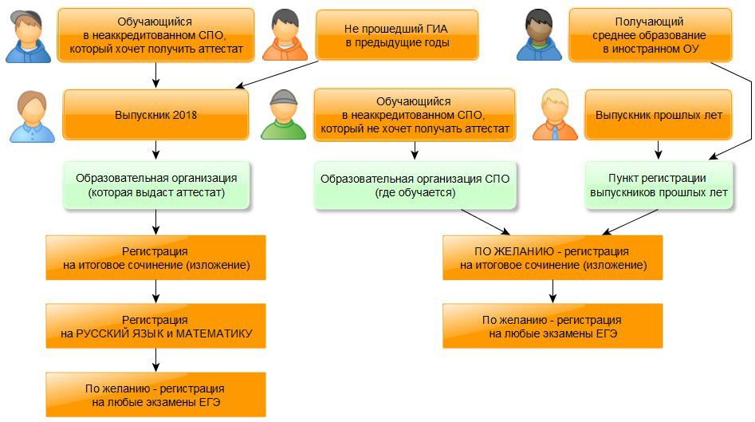
Регистрация на итоговое сочинение (изложение)

Slide 12
Общая схема подготовки и проведения итогового сочинения (изложения)
I. Обеспечение темами сочинения (текстами изложения)
II. Организационно-техническое обеспечение
III.Сбор данных и подготовка к проведению сочинения (изложения)
IV. Проведение итогового сочинения (изложения)
V. Проверка сочинений (изложений) и их оценивание
VI. Обработка результатов сочинения (изложения)
12

Slide 13
Руководители учреждений
Издают приказ о формировании комиссий из учителей и администрации
Назначают приказом технического специалиста, ассистентов для участников с ОВЗ, дежурных вне кабинетов
Организуют регистрацию участников
Вносят изменения в расписание занятий учреждения
Организуют проверку готовности учреждения к проведению итогового сочинения
Обеспечивают участников орфографическими словарями (и толковыми – для изложения)
Знакомят членов комиссии с порядком проведения итогового сочинения (изложения) под подпись
Определяют необходимое количество кабинетов и распределяют участников

Slide 14
Члены комиссий (приказ о формировании комиссий)
ответственный в ОО;
организаторы в аудиториях (2 организатора);
ответственный за получение бланков итогового сочинения (изложения), а также передачу материалов итогового сочинения (изложения) в ОУО
члены (эксперты) комиссии, участвующие в проверке итогового сочинения (изложения);
ответственный за перенос результатов проверки сочинений (изложений) с копий на оригиналы бланков регистрации

Slide 15
Технический специалист оказывает информационно-технологическую помощь
получение и тиражирование тем сочинения и текстов изложения
копирование бланков итогового сочинения (изложения) для проверки членами комиссии
Ассистенты для участников с ОВЗ в соответствии с заключением психолого-медико-педагогической комиссии оказывают участникам необходимую помощь.
Дежурные вне учебных кабинетов следят за порядком во время проведения итогового сочинения (изложения).

Slide 16
Не позднее, чем за две недели до проведения итогового сочинения (изложения), руководителю необходимо:
закончить регистрацию обучающихся на участие в итоговом сочинении (изложении);
при подаче заявления на участие в итоговом сочинении (изложении) проконтролировать наличие подписей родителей на заявлении;
определить изменения текущего расписания занятий образовательной организации в дни проведения итогового сочинения (изложения);
обеспечить ознакомление членов комиссии ОО с инструктивными материалами;
организовать ознакомление обучающихся и их родителей (законных представителей) с Памяткой о порядке проведения итогового сочинения (изложения)

Slide 17
Не позднее, чем за день до начала проведения итогового сочинения (изложения):
провести проверку готовности ОО к проведению итогового сочинения (изложения);
проверить наличие часов, находящихся в поле зрения участников, в каждом кабинете, с проведением проверки их работоспособности;
проверить наличие места для хранения личных вещей участников, которое может быть организовано в учебном кабинете, где проводится итоговое сочинение (изложение);
подготовить черновики на каждого участника итогового сочинения (изложения) (минимальное количество - два листа), а также дополнительные черновики;
подготовить в необходимом количестве инструкции для участников итогового сочинения (изложения), зачитываемые членом комиссии ОО в учебном кабинете;
подготовить инструкции для участников итогового сочинения (изложения) (на каждого участника);

Slide 18
Не позднее, чем за день до начала проведения итогового сочинения (изложения):
определить необходимое количество учебных кабинетов для проведения итогового сочинения (изложения) и распределение между ними участников в произвольном порядке;
организовать проверку работоспособности технических средств в помещении для руководителя;
организовать обеспечение участников итогового сочинения орфографическими словарями, участников итогового изложения – орфографическими и толковыми словарями.
получить бланки итогового сочинения (изложения), формы ИС-1, ИС-4, СПб-1, СПб-3 (форму СПб-3 необходимо тиражировать по количеству кабинетов проведения итогового сочинения (изложения);
разместить в помещении руководителя все бланки итогового сочинения (изложения) и обеспечить их надежное хранение до момента передачи в учебные кабинеты;
получить запечатанный пакет с текстом итогового изложения;
подготовить сопроводительные документы для проведения итогового сочинения (изложения) (формы ИС-5, ИС-6, ИС-7, ИС-8, ИС-9, СПб-8).

Slide 19
Сводный реестр отчетных форм для проведения итогового сочинения (изложения)
№ | Код | Наименование | Применение | Примечание
 | ИС-01 | Списки распределения участников по образовательным организациям (местам проведения) | Контроль за распределением участников ОО по местам проведения | для ОО печатается в РЦОИ
 | ИС-02 | Прикрепление образовательной организации регистрации к образовательной организации проведения | Информирование об ОО проведения (местах проведения), подчиненных районному отделу образования, и ОО, участники которых распределены в эти ОО проведения | для координатора печатается в РЦОИ
 | ИС-04 | Список участников итогового сочинения (изложения) в образовательной организации (месте проведения) | Распределение участников по аудиториям проведения и контроль входа участников в ОО | для ОО печатается в РЦОИ заполняется руководителем
 | ИС-05 | Ведомость проведения итогового сочинения (изложения) в учебном кабинете образовательной организации (месте проведения) | Контроль за проведением итогового сочинения (изложения) в учебном кабинете | для ОО печатается и заполняется в ОО организаторами

Slide 20
№ | Код | Наименование | Применение | Примечание
 | ИС-06 | Протокол проверки итогового сочинения (изложения) | Заполнение результатов оценивания | для ОО печатается и заполняется в ОО экспертами
 | ИС-07 | Ведомость коррекции персональных данных участников итогового сочинения (изложения) | Коррекция персональных данных участников | для ОО печатается и заполняется в ОО организаторами
 | ИС-08 | Акт о досрочном завершении написания итогового сочинения (изложения) по уважительным причинам | Подтверждение факта досрочного завершения написания итогового сочинения (изложения) по уважительным причинам | для ОО печатается и заполняется в ОО руководителем
 | ИС-09 | Акт об удалении участника итогового сочинения (изложения) | Подтверждение факта удаления участника за нарушение порядка проведения итогового сочинения (изложения) | для ОО печатается и заполняется в ОО руководителем
 | СПб-1 | Ведомость передачи материалов итогового сочинения (изложения) из ОО (места проведения) | Контроль за проведением итогового сочинения (изложения) в ОО, сбор и передача материалов | для ОО печатается в РЦОИ заполняется руководителем

Slide 21
№ | Код | Наименование | Применение | Примечание
 | СПб-2 | Ведомость приема материалов итогового сочинения (изложения) | Контроль за проведением итогового сочинения (изложения) в районе, сбор и передача материалов | для координатора печатается в районе, заполняется координатором
 | СПб-3 | Список участников с указанием кода образовательной организации | Информация о кодах ОО участников (для заполнения регистрационных полей бланков) | для организаторов ОО печатается в РЦОИ тиражируется в ОО
 | СПб-8 | Акт о недопуске участника итогового сочинения (изложения) в ОО | Подтверждение факта недопуска участника итогового сочинения (изложения) | для ОО печатается и заполняется в ОО руководителем
 | СПб-4 | Ведомость выверки результатов итогового сочинения (изложения) | Выверка результатов проверки итогового сочинения (изложения) | для координатора и руководителя ОО печатается в РЦОИ подписывается руководителем ОО

Slide 22
Подготовка к проведению
Бланки для участников:
СПбЦОКОиИТ
координаторы
по графику
руководители ОО
хранение бланков

Slide 23
Контроль за распределением участников ОО по местам проведения

Slide 24
Информирование об ОО проведения (местах проведения), подчиненных районному отделу образования, и ОО, участники которых распределены в эти ОО проведения

Slide 25
Распределение участников по аудиториям проведения и контроль входа участников в ОО

Slide 26
Форма ИС-5 должна быть ОДНА на КАЖДУЮ аудиторию. Можно заполнить заранее

Slide 27
Информация о кодах ОО участников (для заполнения регистрационных полей бланков)

Slide 28
Форму ИС-6 можно заполнить заранее

Slide 29
Форма ИС-7 должна быть у дежурных на входе и в каждой аудитории проведения

Slide 30
Поля с кодами в формах ИС-5, ИС-6, ИС-7, ИС-8, ИС-9 должны быть заполнены в соответствии с кодами, указанными в формах ИС-1, ИС-4, СПб-1, полученных вместе с бланками из РЦОИ.
На ведомости ИС-5 должен быть указан номер аудитории. Номер аудитории на ведомости ИС-5 должен соответствовать номеру, который участники укажут на бланках. Номер аудитории должен содержать только ЦИФРЫ. Номер аудитории НЕ МОЖЕТ содержать буквы и символы.

Slide 32
ИС-8, ИС-9

Slide 33
Контроль за проведением итогового сочинения (изложения) в ОО, сбор и передача материалов

Slide 34
Не позднее, чем за день до начала проведения итогового сочинения (изложения), технический специалист обязан:
Подготовить и произвести проверку работоспособности технических средств в помещении для руководителя.
Помещение для руководителя должно быть оборудовано следующими техническими средствами:
стационарной телефонной связью;
принтером;
копировальным аппаратом (сканером);
персональным компьютером с необходимым программным обеспечением, подключенным к сети «Интернет», для доступа на специализированные сайты и порталы.
Произвести печать отчетных форм (формы ИС-5, ИС-6, ИС-7, ИС-8, ИС-9, СПб-8, СПб-3 –тиражировать полученную форму по количеству аудиторий проведения сочинения (изложения).

Slide 35
Техническое оснащение мест проведения
Получение комплекта тем сочинений (текста изложения) через интернет
Наличие выхода в интернет
Наличие резервного канала
Печать комплекта тем сочинений (текста изложения) в месте проведения
Требования к принтеру:
Формат: А4
Скорость черно-белой печати (обычный режим, A4): 30 стр./мин.
Качество черно-белой печати (режим наилучшего качества) не менее 600 x 600 точек на дюйм
Технология печати: Лазерная

Slide 36
Члены комиссии до начала проведения итогового сочинения (изложения) обязаны пройти предварительный инструктаж и ознакомиться с:
нормативными правовыми документами, регламентирующими проведение итогового сочинения (изложения);
инструкциями, определяющими порядок работы членов комиссии;
правилами заполнения бланков регистрации и бланков записи итогового сочинения (изложения);
сопроводительными документами для проведения итогового сочинения (изложения).

Slide 37
Администрации районов Санкт-Петербурга обеспечивают участие общественных наблюдателей в процедуре проведения итогового сочинения (изложения)

Slide 38
Время прихода членов комиссии в ОО
8:00
Время прихода технического специалиста в ОО
8:00
Вход участников в ОО
9:00
1 часть инструктажа участников
до 10:00
2 часть инструктажа и выдача бланков и тем
10:00

Slide 39
В день проведения руководитель обязан:
Проверить готовность учебных кабинетов
Дать указания техническому специалисту получить темы сочинения (не позднее, чем за 15 минут) и тиражировать тексты изложения
Обеспечить надежное хранение бланков в помещении руководителя до момента передачи в кабинеты
Выдать члену комиссии бланки и темы сочинения /текст изложения (не позднее, чем в 10.00)

Slide 40
На этапе проведения сочинения руководитель учреждения:
Обеспечивает контроль проведения
Рассматривает информацию о нарушениях и принимает меры по их устранению
Принимает решение о переносе места или времени проведения итогового сочинения при возникновении ЧС

Slide 41
Член комиссии должен:
В 8:30 получить у руководителя информацию о назначении по учебным кабинетам, сопроводительные документы (ведомости ИС-5, ИС-7, СПб-3) для проведения, черновики, инструкции, пройти инструктаж
В 9:00 пройти в свой учебный кабинет, проверить его готовность, в том числе наличие словарей; раздать черновики (по 2 листа), инструкции для участников, подготовить на доске (информационном стенде) необходимую информацию для заполнения бланков регистрации
с 9:00 обеспечить организованный вход участников сочинения (изложения)
С 9:45 получить от руководителя бланки, темы сочинений и тексты изложений

Slide 42
Участникам итогового сочинения (изложения), не являющимся обучающимися ОО, в которой проводится сочинение (изложение), будет выдан пропуск (уведомление) на сочинение (изложение) по месту регистрации.
Во время написания сочинения (изложения) уведомление
НЕ ДОЛЖНО НАХОДИТЬСЯ НА РАБОЧЕМ СТОЛЕ участника.
Если участник явился с новым паспортом ( и/или с изменившимися персональными данными), он допускается к написанию сочинения, при этом заполняется ведомость коррекции персональных данных ИС-7.

Slide 43
В случае если участник итогового сочинения (изложения) явился в ОО без документа, удостоверяющего личность, не является обучающимся данной ОО и не имеет сопровождающего от ОО, допуск участника в аудиторию запрещен. В этом случае оформляется Акт о недопуске участника экзамена в ППЭ (СПб-08). Акт составляется в двух экземплярах: один руководитель ОО передает в РЦОИ по окончании проверки сочинений (изложений) вместе со всеми документами, второй остается у участника.

Slide 45
Участники в аудитории занимают места в соответствии с распределением, сформированным руководителем образовательной организации, или в произвольном порядке по одному участнику за рабочим столом;
Член комиссии указывает участнику итогового сочинения (изложения) место в учебном кабинете;
Член комиссии указывает место, где участник итогового сочинения (изложения) может оставить личные вещи.

Slide 46
Темы сочинения (изложения)
9:45 темы сочинения доступны на сайтах http://www.ege.edu.ru, www.ege.spb.ru
9:45 технический специалист получает темы через специализированный портал, распечатывает для аудиторий; получает от руководителя и тиражирует текст изложения
До 10.00 руководитель выдает членам комиссии бланки, темы, тексты изложения

Slide 47
Темы сочинения (изложения)
темы сочинения могут быть распечатаны на каждого участника или размещены на доске (информационном стенде);
глухих, слабослышащих участников, а также участников с тяжелыми нарушениями речи и с расстройством аутистического спектра необходимо обеспечить текстами изложений (они не прослушивают, а в течение 40 минут читают текст для изложения).

Slide 48
Во время проведения итогового сочинения (изложения) на рабочем столе участника, помимо регистрационного бланка, бланков записи, находятся:
черная гелевая ручка;
документ, удостоверяющий личность;
орфографический словарь (для изложения – орфографический и толковый словарь);
инструкция для участника;
черновики;
листы с темами итогового сочинения;
текст для чтения изложения для глухих, слабослышащих выпускников, а также выпускников с тяжелыми нарушениями речи и с расстройством аутистического спектра (текст выдается на 40 минут);
при необходимости – лекарства и питание;
специальные технические средства (для участников с ОВЗ, детей-инвалидов, инвалидов).

Slide 49
1 часть инструктажа до 10:00 до начала итогового сочинения (изложения) член комиссии должен:
провести инструктаж обучающихся, в том числе проинформировать о правилах оформления итогового сочинения (изложения), продолжительности проведения итогового сочинения (изложения), а также о времени и месте ознакомления с результатами итогового сочинения (изложения);

Slide 50
2 часть инструктажа 10:00 член комиссии должен:
выдать каждому участнику бланки регистрации и бланки записи, темы сочинений (в случае печати тем сочинений на каждого участника);
ознакомить участников итогового сочинения (изложения) с темами сочинений;
выдать тексты изложения глухим, слабослышащим участникам, а также участникам с тяжелыми нарушениями речи и с расстройством аутистического спектра (они не прослушивают, а в течение 40 минут читают текст для изложения).

Slide 51
Перед началом заполнения бланков участники сочинения (изложения) под руководством организатора должны проверить:
поле «код работы» содержит один и тот же код на всех трех бланках каждого участника.
При обнаружении некомплекта его нужно устранить до того, как участник начнет выполнение работы.
бланки ЗАПИСИ двусторонние (разлинованы на оборотной стороне).
При обнаружении одностороннего бланка ЗАПИСИ необходимо заменить весь комплект бланков участника. Если замена невозможна – сообщить руководителю.

Slide 52
До начала итогового сочинения (изложения) член комиссии должен:
ПОСЛЕ ОЗНАКОМЛЕНИЯ С ТЕМАМИ И ВЫБОРА УЧАСТНИКАМИ ТЕМЫ СОЧИНЕНИЯ дать указание участникам итогового сочинения (изложения) заполнить регистрационные поля бланков итогового сочинения (изложения);
проверить правильность заполнения участниками итогового сочинения (изложения) регистрационных полей бланков регистрации и двух бланков записи;
(в случае ошибок в заполнении регистрационных полей любого бланка исправления вносятся жирно поверх записи или в свободных клетках)

Slide 53
после заполнения всеми участниками бланков регистрации и регистрационных полей бланков записи объявить начало итогового сочинения (изложения), продолжительность и время окончания итогового сочинения (изложения) и зафиксировать на доске (информационном стенде) время начала и окончания итогового сочинения (изложения).
Продолжительность сочинения (изложения) – 3 часа 55 минут.
Для обучающихся, ВПЛ с ОВЗ, обучающихся, ВПЛ детей-инвалидов и инвалидов, а также тех, кто обучался по состоянию здоровья на дому, в ОО, в том числе санаторно-курортных, в которых проводятся необходимые лечебные, реабилитационные и оздоровительные мероприятия для нуждающихся в длительном лечении продолжительность увеличивается на 1,5 часа. (п. 9.1 Порядка проведения)

Slide 54
При организации и проведении сочинения (изложения) на дому необходимо принять во внимание следующие особенности:
для проведения сочинения (изложения) на дому в составе комиссии ОО должны быть ответственный организатор и организатор (если требуется – технический специалист);
Для участника, пишущего сочинение (изложение) на дому, печатается отдельный комплект документов – отчетность по данному участнику сдается отдельно;
текст изложения для написания на дому передается в ОО в отдельном запечатанном секьюрпаке и вскрывается организаторами в 10.00.
в случае написания участником сочинения на дому руководитель ОО назначает дополнительно технического специалиста, который будет осуществлять техническую поддержку проведения сочинения на дому в соответствии с Порядком проведения сочинения.

Slide 55
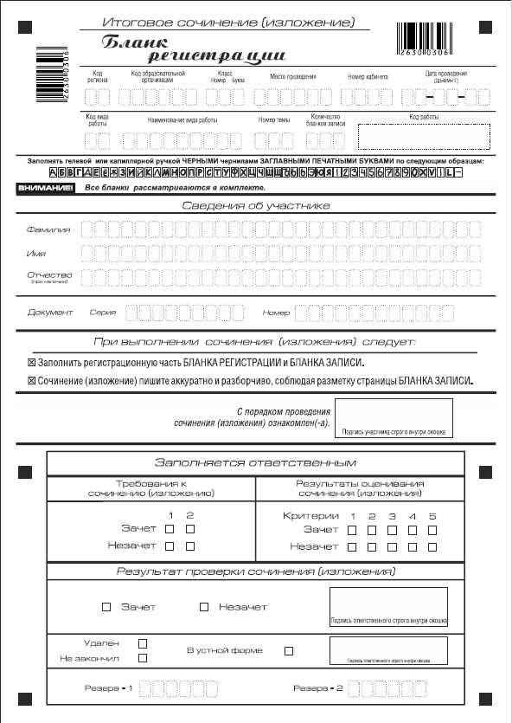
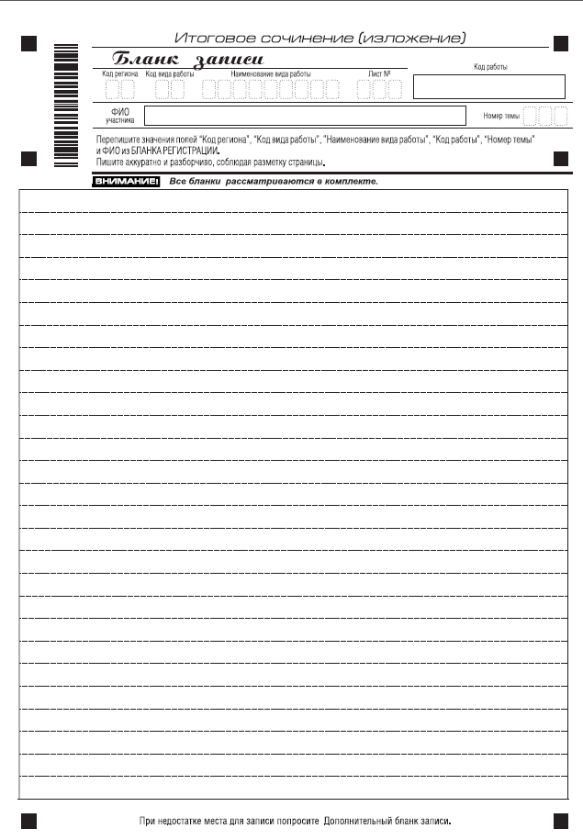
Формы бланков

Slide 56
Связка бланков
Код работы
- печатается заранее,
- одинаковый на всех бланках одного комплекта
123-456-7890

Slide 57
Заполнение бланков (часть 1)
Поля, заполняемые участником по указанию организатора | Указания по заполнению
Код региона | Код субъекта РФ: 78
Код образовательной организации | Код ОО, где учится участник: 01123
Класс: номер, буква | Класс, в котором учится: 11а
Место проведения | Код ОО, где пишет сочинение (изложение): 01123
Номер кабинета | Номер кабинета (4 цифры): 0034
Дата проведения | 03-12-14
Код вида работы | 20 – сочинение, 21 – изложение
Наименование вида работы | СОЧИНЕНИЕ
Номер темы | 001
Количество бланков | Количество использованных в работе бланков записи (заполняет организатор)
123-456-7890

Slide 58
Заполнение бланков (часть 2)
Поля, самостоятельно заполняемые участником | Указания по заполнению
Фамилия | Вносится информация из документа, удостоверяющего личность участника, в соответствии с законодательством Российской Федерации
Имя
Отчество
Серия | В поле записываются арабские цифры серии без пробелов. Например: 4600
Номер | Записываются арабские цифры номера без пробелов. Например: 123456

Slide 59
Заполнение бланков (часть 3)
Поля, заполняемые участником по указанию организатора | Указания по заполнению
Код региона | Код субъекта РФ: 78
Код вида работы | 20 – сочинение, 21 – изложение
Наименование вида работы | СОЧИНЕНИЕ
Лист № | 1
ФИО участника | Вписывается прописью
Номер темы | 001
123-456-7890

Slide 60
Заполнение бланков (часть 4)

Slide 61
Заполнение бланков (часть 5)
Поля «Требования к сочинению (изложению)» и «Результаты оценивания» на оригинале бланка регистрации заполняются членом комиссии, назначенным руководителем образовательной организации, в соответствии с результатам проверки, которые эксперты заполнили в полях «Требования к сочинению (изложению)» и «Результаты оценивания» на копии бланка.

Slide 62
Члены комиссии проверяют правильность заполнения участниками регистрационных полей бланков.
Члены комиссии заполняют форму ИС-5 Ведомость проведения итогового сочинения (изложения) в кабинете ОО (данные на участников).
При проведении изложения текст изложения зачитывается участникам итогового сочинения (изложения) вслух трижды после объявления начала проведения изложения (глухим, слабослышащим выпускникам, а также выпускникам с тяжелыми нарушениями речи и с расстройством аутистического спектра текст для изложения выдается на 40 минут, по истечении этого времени член комиссии забирает текст и участник пишет изложение).

Slide 63
В случае нехватки места в бланке для выполнения итогового сочинения (изложения) по запросу участника члены комиссии выдают дополнительный бланк записи (Проверить, что заполнены все 4 стороны!) . При этом поле «Лист №» и «Код работы» заполняется членом комиссии.
В поле «Лист №» член комиссии при выдаче дополнительного бланка записи вносит порядковый номер листа работы участника (при этом листом №1 и №2 являются основные бланки записи).
Бланки записи ответов двусторонние.
При недостатке места для ответов на лицевой стороне бланка записи участник может продолжить записи на оборотной стороне бланка, сделав внизу лицевой стороны запись «СМОТРИ НА ОБОРОТЕ».

Slide 64
Поля заполняются организатором.
В поле «Лист №» нумерация дополнительного бланка записи начинается с «3».

Slide 65
Досрочное завершение по уважительной причине
Акт по форме ИС-08
Отметка в БР в поле «Не закончил»: «Х»
Отметка в форме ИС-05

Slide 66
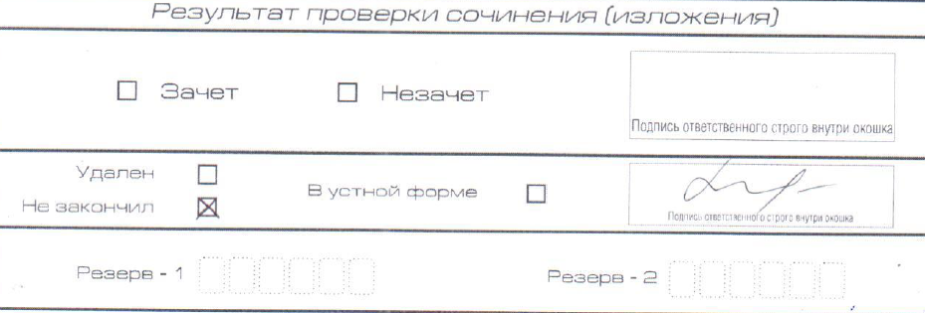

Slide 67
Удаление участника сочинения (изложения)
Акт по форме ИС-09
Отметка в БР в поле «Удален»: «Х»
Отметка в форме ИС-05
В БР проставить «Незачет»: «Х» (8 крестиков)

Slide 68
Руководитель проставляет в БР метки «незачет» по всем требованиям, критериям и общий незачет (8 крестиков), ставит свою подпись

Slide 69
В случае сдачи итогового сочинения (изложения) в устной форме
Запись ответа на флеш-носитель; перенос на бланк ассистентом
Отметка в БР в поле «В устной форме»: «Х»
Отметка в форме ИС-05

Slide 70
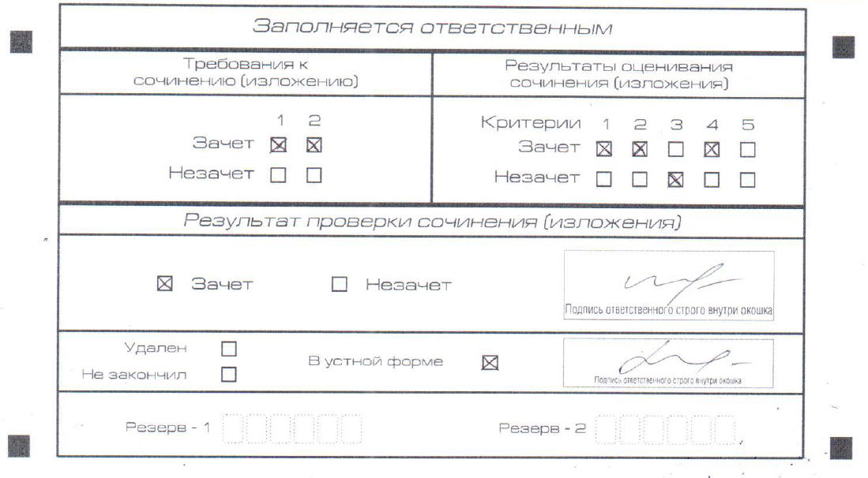

Slide 72
Ассистенты в присутствии руководителя
Переносят на стандартные бланки
текст сочинения (изложения) в случае сдачи в устной форме
текст сочинения (изложения) в случае сдачи на персональном компьютере
текст сочинения (изложения) незрячих участников
Оформляют бланк регистрации
в случае сдачи в устной форме
в случае сдачи на персональном компьютере
незрячих участников
переносят информацию с увеличенного БР слабовидящих участников

Slide 73
Член комиссии должен:
За 30 минут и за 5 минут до окончания сочинения (изложения) сообщить участникам о скором завершении сочинения (изложения) и о необходимости перенести сочинение (изложение) из черновиков в бланк ответов
По истечении времени принять от участников бланки регистрации и бланки записи сочинения (изложения), заполнить соответствующие сопроводительные документы (форма ИС-5)
Собранные бланки регистрации и бланки записи итогового сочинения (изложения) , форму ИС-5 передать руководителю ОО

Slide 74
Участники, досрочно завершившие выполнение итогового сочинения (изложения), сдают бланки и покидают учебный кабинет, не дожидаясь окончания времени итогового сочинения (изложения).
Участник проверяет данные, занесенные в ведомость (форма ИС-5), подтверждая их личной подписью.
На свободных полях бланков записи организаторы ставят прочерк «Z».

Slide 75
Участники, не закончившие по уважительной причине выполнение итогового сочинения (изложения), сдают бланки и покидают учебный кабинет. При этом руководитель ОО оформляет акт по форме ИС-8. Обучающиеся, не закончившие по уважительной причине выполнение итогового сочинения (изложения), регистрируются для повторной сдачи итогового сочинения (изложения).
Лица, допустившие нарушение установленного порядка проведения итогового сочинения (изложения), удаляются по решению руководителя ОО. При этом руководитель ОО оформляет акт по форме ИС-9. Обучающиеся, удаленные с итогового сочинения (изложения) за нарушения установленного порядка проведения итогового сочинения (изложения), регистрируются для повторной сдачи итогового сочинения (изложения).

Slide 76
Бланки удаленных участников итогового сочинения (изложения) и участников, не закончивших написание итогового сочинения (изложения) по уважительной причине (по состоянию здоровья), НЕ ПЕРЕДАЮТСЯ техническому специалисту для копирования, а остаются на хранении у руководителя ОО.
Бланки удаленных участников итогового сочинения (изложения) и участников, не закончивших написание итогового сочинения (изложения) по уважительной причине (по состоянию здоровья), при передаче в РЦОИ должны лежать сверху вместе с актами об удалении с итогового сочинения (изложения) (ИС-9) или незавершении итогового сочинения (изложения) (ИС-8).

Slide 77
На этапе завершения проведения сочинения руководитель учреждения:
Принимает у членов комиссии
по форме СПб-1
бланки итогового сочинения (изложения)
и формы ИС-5
Передает техническому специалисту бланки регистрации и бланки записи для копирования
Передает копии бланков на проверку комиссии
(5 дней)

Slide 78
На этапе завершения проведения сочинения технический специалист
Принимает у руководителя бланки регистрации и бланки записи для копирования
Производит копирование бланков регистрации и бланков записи
(кроме бланков удаленных участников и не закончивших по уважительной причине)
После копирования передает оригиналы бланков регистрации и бланков ответов, а также копии бланков руководителю

Slide 79
Копирование (сканирование) бланков регистрации и бланков записи должно производиться в хорошем качестве, все символы должны быть отпечатаны и читаемы для члена (эксперта) комиссии;
Копирование бланков производится с учетом заполнения бланков с двух сторон. Копирование (сканирование) бланков регистрации и бланков записи производится последовательно, бланк регистрации и бланк записи, дополнительные бланки должны идти друг за другом. Пустые стороны бланков можно не копировать.
Для проверки копии бланков записи могут быть односторонними, но при этом нужно следить за комплектностью бланков и не допускать их перемешивания, т.к. оборотная сторона бланка записи не содержит поля «Код работы».
Бланки удаленных участников и не закончивших написание по уважительной причине не копируются.

Slide 80
Члены комиссии (эксперты)
Осуществляют проверку итоговых сочинений (изложений) участников и их оценивание в соответствии с критериями оценивания.
Результаты проверки итоговых сочинений (изложений) и оценка вносятся в копию бланка регистрации и форму ИС-6.
Копии бланков итогового сочинения (изложения) участников и форму ИС-6 передают руководителю ОО.

Slide 81
Требования к сочинению (изложению) и критерии оценивания утверждены Федеральной службой по надзору в сфере образования и науки.
Проверка каждого сочинения (изложения) проводится однократно.
Эксперт комиссии (ответственное лицо) должен пометить «крестиком» клетки, соответствующие результатам оценивания работы экспертом.
Срок проверки в ОО – не более 5 дней.
Член комиссии, назначенный руководителем образовательной организации, переносит результаты проверки из копий бланков регистрации в оригиналы бланков регистрации участников итогового сочинения (изложения).

Slide 83
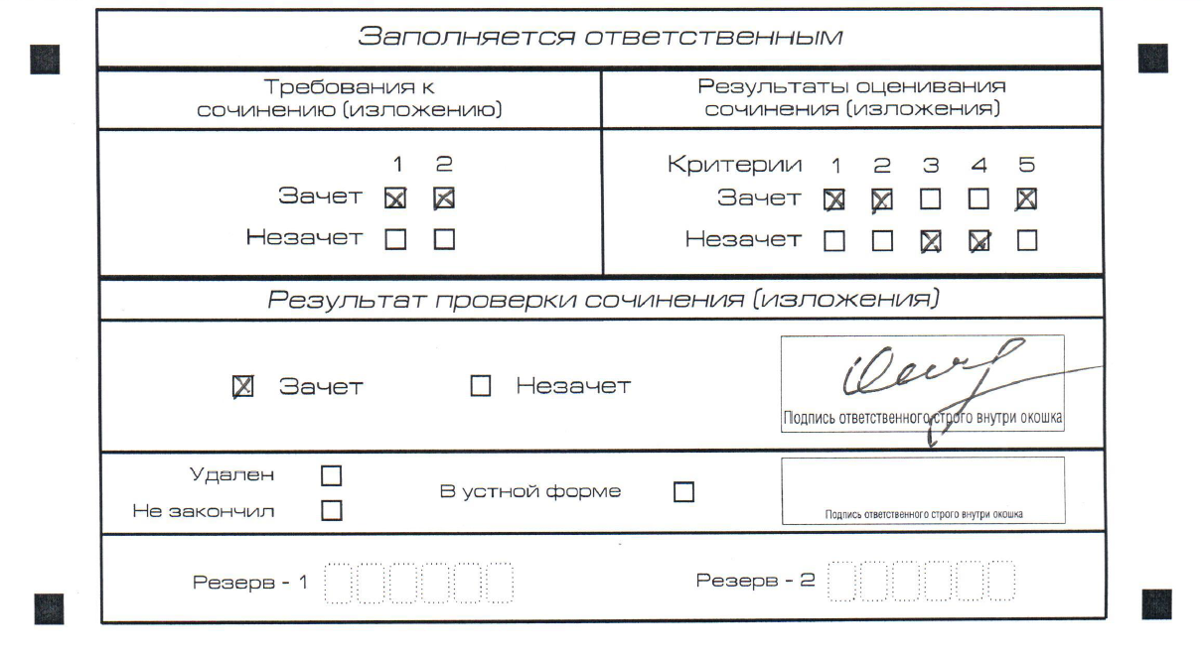
Требование №1, Требование №2, Критерий №1, Критерий №2, а также еще один критерий

Slide 84
Требование №1 и/или Требование №2, Критерий №1 и/или Критерий №2, а также еще один критерий

Slide 85
И в случае выставления общего зачета, и в случае выставления общего незачета в БР должны быть выставлены ДВА крестика по требованиям проверки и ПЯТЬ крестиков по критериям проверки.

Slide 86
В случае сдачи итогового сочинения (изложения) в устной форме

Slide 87
На этапе завершения проведения сочинения руководитель учреждения:
Обеспечивает проверку сочинений (изложений)
Организует работу по внесению результатов проверки в оригиналы бланков и формы ИС-6
Контролирует передачу оригиналов бланков , форм ИС-5, ИС-6, ИС-7, ИС-8, ИС-9, СПб-8 районному координатору
Обеспечивает безопасное хранение копий бланков не менее месяца с момента проведения итогового сочинения

Slide 88
ОО обеспечивают ознакомление участников итогового сочинения (изложения) с результатами по окончании обработки в РЦОИ.

Slide 89
В целях предотвращения конфликта интересов и обеспечения объективного оценивания итогового сочинения (изложения) обучающимся при получении повторного неудовлетворительного результата («незачет») за итоговое сочинение (изложение) предоставляется право подать в письменной форме заявление на проверку сданного ими итогового сочинения (изложения).
Заявление на повторную проверку итогового сочинения (изложения) обучающимися подается в Администрацию района в течение двух дней со дня объявления образовательной организацией повторного неудовлетворительного результата («незачет»).

Slide 90
Повторную проверку итоговых сочинений (изложений) осуществляет комиссия другой образовательной организации, определяемой распорядительным актом Администрации района, или комиссией, созданной распорядительным актом Администрации района.
Повторная проверка итогового сочинения (изложения) осуществляется в течение двух рабочих дней со дня подачи заявления обучающимся.
Результаты повторной проверки итоговых сочинений (изложений) доводятся до сведения обучающихся не позже, чем через два рабочих дня после завершения повторной проверки.
Результаты повторной проверки итоговых сочинений (изложений) сообщаются в РЦОИ в день завершения повторной проверки.

Slide 91
По окончании проверки итоговых сочинений (изложений) в ОО
не позднее, чем через 5 дней после написания,
руководитель ОО передает оригиналы бланков, оригиналы форм СПб-1, ИС-5, ИС-6, ИС-7, ИС-8, ИС-9, СПб-8 и служебную записку со списком неявившихся районному координатору.
(Копии форм остаются у руководителя ОО.)
БЛАНКИ ДОЛЖНЫ БЫТЬ ЗАПОЛНЕНЫ
ЧЕРНОЙ ГЕЛЕВОЙ РУЧКОЙ.

Slide 94
По окончании сканирования итоговых сочинений (изложений) в РЦОИ
не позднее, чем через 3 дня после передачи из ППОИ,
РЦОИ передает руководителям ОО через районных координаторов Ведомость выверки результатов (СПб-4).
Подписанные руководителями ОО Ведомости необходимо сдать в РЦОИ не позднее, чем через 9 дней
после проведения итогового сочинения (изложения).

Slide 96
По окончании обработки итоговых сочинений (изложений) РЦОИ через районных координаторов передает бланки сочинений (изложений) в ОО на хранение.
Срок хранения бланков – 4 года.
Срок хранения копий бланков – 1 месяц.

Slide 97
Даты проведения
06.12.2017
07.02.2018
16.05.2018

Slide 98
Контактная информация
БРЫСОВ ВИТАЛИЙ ЛЬВОВИЧ
(812) 576-34-40
заместитель директора по ОТС ГИА
ЯКОВЛЕВА МАРИЯ ВЛАДИМИРОВНА
(812) 576-34-38
заведующий сектором отдела ОТС ГИА
ПАНТЕЛЕЕВ ЮРИЙ ЮРЬЕВИЧ
(812) 576-34-40
старший методист отдела ОТС ГИА
ЛЕНКОВ КИРИЛЛ КОНСТАНТИНОВИЧ
(812) 576-34-40
старший методист отдела ОТС ГИА
БУБЛИК НАДЕЖДА ИВАНОВНА
(812) 576-34-40
методист отдела ОТС ГИА
www.ege.spb.ru (812) 576-34-40 ege@spb.edu.ru

